Slide 1
Suprogramuokime savo „kirmėliuką“
Konstruojame kompiuteriu. Tinkercad

Slide 2
Tinkercad.com
Prisijunkime prie šios aplinkos naudodami mokytojo duotą grupės kodą.

Slide 3
Suvedę kodą pasirinkite:

Slide 4
Mūsų tikslas sukurti „kirmėliuką“

Slide 5
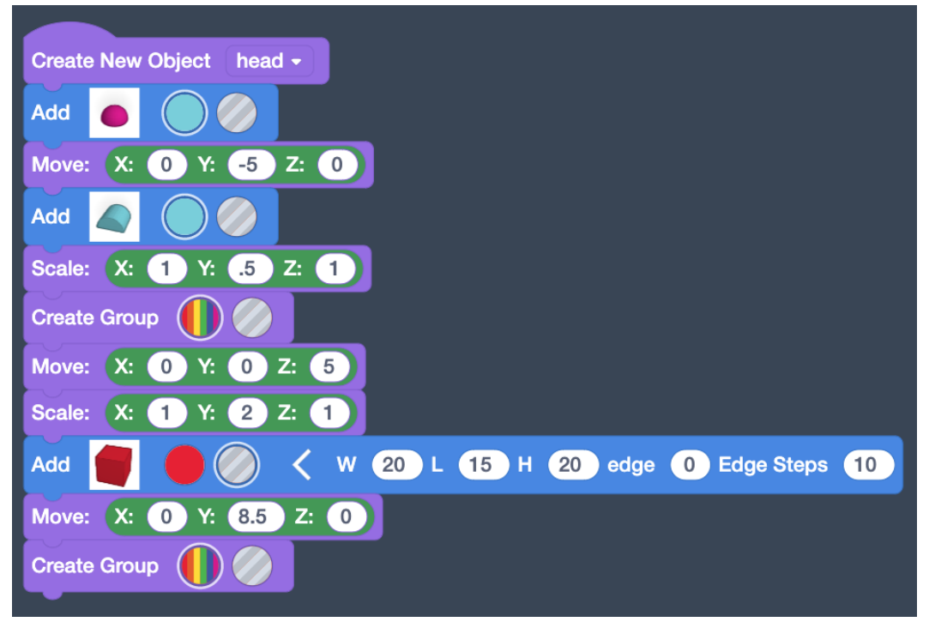
Pradedame nuo galvos:

Slide 6
Jei viską padarėme teisingai turėtų gautis taip:

Slide 7
Įdėkime akytes:

Slide 8
Jei viską padarėme teisingai turėtų gautis taip:

Slide 9
Sukonstruokime kaip galvytę prijungsime prie kūnelio:

Slide 11
Jei viską padarėme teisingai turėtų gautis taip:

Slide 12
Sukonstruokime kūnelį:

Slide 13
Sukonstruokime kūnelį:

Slide 14
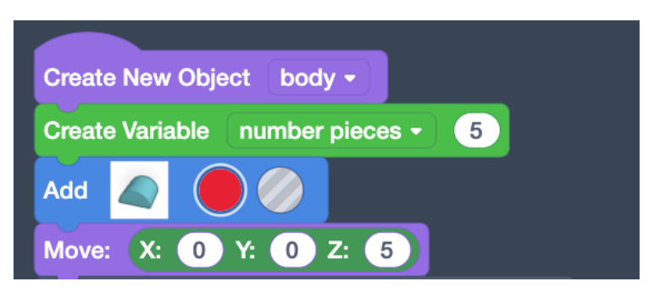

Slide 17
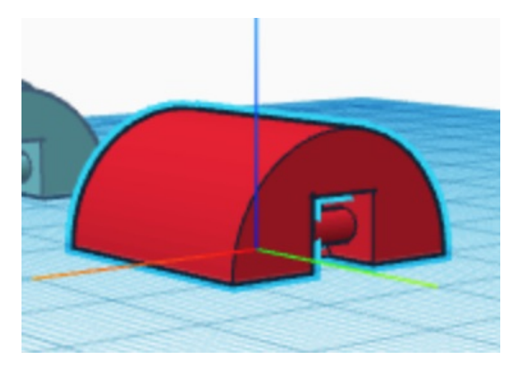
Jei viską padarėme teisingai turėtų gautis taip:

Slide 18
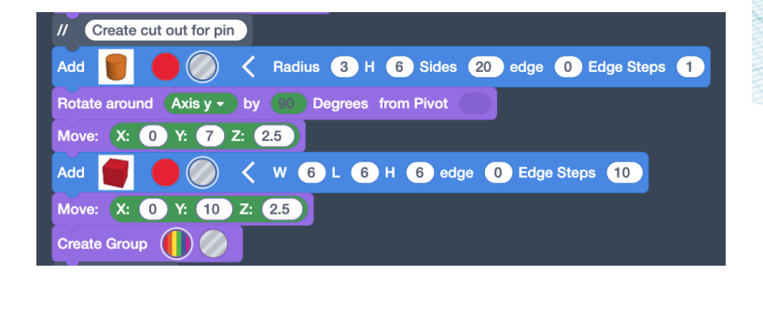
Sujunkime visas kūnelio dalis:

Slide 19
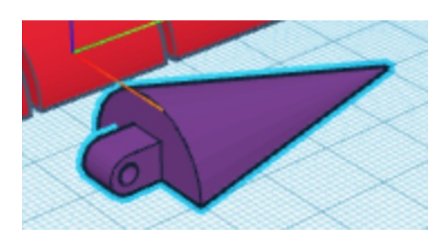
Ir galiausiai uodegytė ☺

Slide 22
Ar pavyko sukonstruoti?

Slide 23
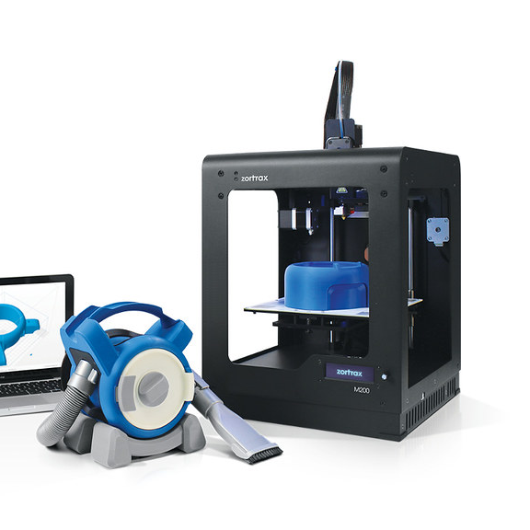
Norint atspausdinti:
Figūrą išsaugome *.STL formatu
Vėliau su spausdintuvo programėle „išverčiame kodą“ į spausdintuvui suprantamą formatą.
Ir lekiame spausdinti ☺

